Slide 1
Bezbednost u sistemima ekektronskog poslovanja Model pretnji
Profesor: Goran Sladić
Asistent: Nikola Luburić
Autori: Marko Kovačević RA69-2012
Bojan Jocev RA114-2012
Vladan Desnica RA55-2012
Nikola Petrović RA135-2012

Slide 2
Dekomponovanje aplikacije
1. Osnovne informacije
Verzija aplikacije | 1.0
Opis | WEB aplikacija koja predstavlja Informacioni sistem skupštine grada Novog Sada. Informacioni sistem treba da podrži interne poslovne procese, kao što su predlaganje akta i amandmana na predlog akta, povlačenje predloga, usvajanje predloga i rukovođenje sednicom, kao i eksterne poslovne procese, kao što su pronalaženje i predlaganje akta. U sistemu imamo više tipova korisnika i oni u zavisnosti od uloge imaju različite mogućnosti: 1. Gradjanin - pronalazi usvojene akte i akte u proceduri po metapodacima i po tekstualnom sadržaju - pregleda usvojene akte i akte u proceduri po referencama 2. Odbornik - predlaže akte - predlaže amandmane na predlog akta - povlači predloge amandmana i akata 3. Predsednik skupštine – rukovodi sednicom (usvajanje akata u načeku, pojedinostima i u celini)

Slide 3
Dekomponovanje aplikacije
2. Arhitektura aplikacije
Rb
1. | Aplikacija će raditi na Apache Tomcat serveru (v8.0)
2. | Back end strana aplikacije biće relizovana uz pomoć Spring Framework-a
3. | Front end strana aplikacije biće realizovana putem JSP stranica
4. | Za skladištenje podataka će se koristiti MarkLogic server

Slide 4
Dekomponovanje aplikacije
3. Ulazne i izlazne tačke
Id | Naziv | Opis | Nivo poverenja
1. | HTTPS port | Informacioni sistem će biti dostupan putem TLS protokola | 2. Građanin (Anonimni korisnik) 3. Odbornik 4. Predsednik skupštine
1.1 | Glavna strana WEB aplikacije | Početna strana koja je dostupna svim korisnicima na kojoj se broj mogućnosti razlikuje u zavisnosti od uloge. | Građanin (Anonimni korisnik) 3. Odbornik 4. Predsednik skupštine
1.2 | Logovanje
1.2.1 | Stranica za logovanje | Stranica koja omogućava korisnicima da se prijave na sistem. Ova stranica je dostupna odbornicima i predsedniku skupštine. | 3. Odbornik 4. Predsednik skupštine

Slide 5
Dekomponovanje aplikacije
3. Ulazne i izlazne tačke
Id | Naziv | Opis | Nivo poverenja
1.2.2 | Funkcionalnost logovanja | Funkcionalnost koja preuzima korisnikove kredencijale uporedjuje ih sa podacima u bazi podataka da li su ispravni. Ako su identučni korisniku se prikazuju različite mogućnosti u zavisnosti od uloge. | Odbornik Predsednik skupštine
1.3 | Pretraga
1.3.1 | Funkcionalnost za pronalaženje akata po metapodacima i/ili tekstualnom sadržaju | Funkcionalnost koja omogućava korisnicima pronalaženje akata u proceduri i usvojenih akata. Pretragu je moguće izvrši putem metapodataka i/ili po tekstualnom sadržaju. | Građanin (Anonimni korisnik) 3. Odbornik 4. Predsednik skupštine
1.3.2 | Funkcionalnost za pronalaženje akata po referenci | Funkcionalnost koja omogućava korisnicima pronalaženje akata u proceduri i usvojenih akata. Pretraga se vrši po referenci. | Građanin (Anonimni korisnik) 3. Odbornik 4. Predsednik skupštine

Slide 6
Dekomponovanje aplikacije
3. Ulazne i izlazne tačke
Id | Naziv | Opis | Nivo poverenja
1.4 | Predlaganje i povlacenje aktova i amandmana
1.4.1 | Funkcionalnost predlaganja akata | Funkcionalnost koja omogućuje predlaganje novih akata. | 3. Odbornik
1.4.2 | Funkcionalnost predlaganja amandmana na predložene akte | Funkcionalnost koja omogućuje predlaganje amandmana na već predložene akte. | 3. Odbornik
1.4.3 | Funkcionalnost povlačenje predloga akata i amandmana | Funkcionalnost koja omogućuje povlačenje lično predloženog akta i/ili amandmana. | 3. Odbornik
1.5 | Rukovodjenje sednicom
1.5.1 | Funkcionalnost rukovođenja sednicom | Funkcionalnost koja omogućuje usvajanje akata u načelu, u pojedinostima i u celini. | 4. Predsednik skupštine

Slide 7
Dekomponovanje aplikacije
4. Resursi
Id | Naziv | Opis | Nivo poverenja
1. | Korisnici sistema | Korisnici sistema su: građanin, odbornik i predsednik skupštine
1.1 | Detalji za logovanje odbornika | Kredencijali koje odbornik koristi za logovanje na sistem. | 3. Odbornik 5. Administrator servera baze
1.2 | Detalji za logovanje predsednika skupštine | Kredencijali koje predsednik skupštine koristi za logovanje na sistem. | 3. Odbornik 5. Administrator servera baze
1.3 | Personalni podaci | Aplikacija čuva u bazi podataka lične podatke registrovanih korisnika. | Odbornik Predsednik skupštine 5. Administrator servera baze

Slide 8
Dekomponovanje aplikacije
4. Resursi
Id | Naziv | Opis | Nivo poverenja
2. | Dostupni podaci prilikom rada sa aplikacijom | Resursi vezani za aktove i amandmane.
2.1 | Detalji o aktima | Informacije o aktima, kao što su sam naziv akta i njegov sadržaj, kao i aktuelno stanje akta(usvojen ili u procesu usvajanja). | 2. Građanin (Anonimni korisnik) Odbornik Predsednik skupštine Administrator servera baze Administrator WEB sajta
2.2 | Detalji o amandmanima | Informacije o amandmanima, kao što su sam sadržaj amandmana, akt na koji se odnosi i odbornik koji je predložio amandman, kao i aktuelno stanje amandmana(usvojen ili u procesu usvajanja). | 2. Građanin (Anonimni korisnik) Odbornik Predsednik skupštine Administrator servera baze Administrator WEB sajta

Slide 9
Dekomponovanje aplikacije
4. Resursi
Id | Naziv | Opis | Nivo poverenja
3. | Sistem | Resursi sa kojima radi sistem u pozadini.
3.1 | Dostupnost sajta | Sajt treba da bude dostupan svim korisnicima 24h svakog dana. | 5. Administrator servera baze 6. Administrator WEB sajta

Slide 10
Dekomponovanje aplikacije
4. Resursi
Id | Naziv | Opis | Nivo poverenja
4. | Web sajt | Resursi koje koristi WEB sajt
4.1 | Login sesija | Sesija za korisnika koji se uspešno ulogovao na sistem. Korisnik može da bude odbornik ili predsednik skupštine. | 3. Odbornik 4. Predsednik skupštine
4.2 | Pristupanje bazi podataka | Pristup bazi podataka omogućava manipulisanje podacima unutar iste u vidu čitanja, brisanja i izmene. | Administrator servera baze
4.3 | Mogućnost kreiranja novog korisnika | Mogućnost kreiranja novog korisnika u sistemu. Novi korisnik može biti odbornik ili predsednik skupštine. | 5. Administrator servera baze

Slide 11
Dekomponovanje aplikacije
5. Permisije
Id | Ime | Opis
2. | Građanin (Anonimni korisnik) | Korisnik koji se ne loguje, ali koristi mogućnosti sistema u skladu sa svojom ulogom.
3. | Odbornik | Korisnik koji je validno ulogovan na sistem sa ulogom odbornika i koristi mogućnosti sistema u skladu sa svojom ulogom.
4. | Predsednik skupštine | Korisnik koji je validno ulogovan na sistem sa ulogom predsednika skupštine i koristi mogućnosti sistema u skladu sa svojom ulogom.
5. | Administrator servera baze | Korisnik koji ima dozvolu za rad nad bazom podataka koji koristi sistem.
6. | Administrator WEB sajta | Korisnik koji ima dozvolu za rad sa WEB sajtom sistema.

Slide 12
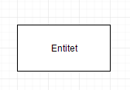
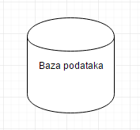
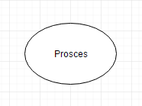
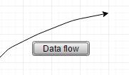
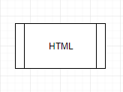
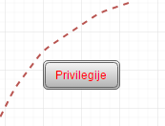
Dekomponovanje aplikacije
Legenda
 | Entitet van aplikacije koji interaguje sa aplikacijom putem tačke ulaz |  | Lokacija gde se skladište podaci (bez modifikacije)
 | Zadatak koji radi sa podacima (procesira, donosi odluke spram podataka) iz aplikacije |  | Transport podataka
 | Html stranice |  | Promena nivoa privilegija

Slide 13
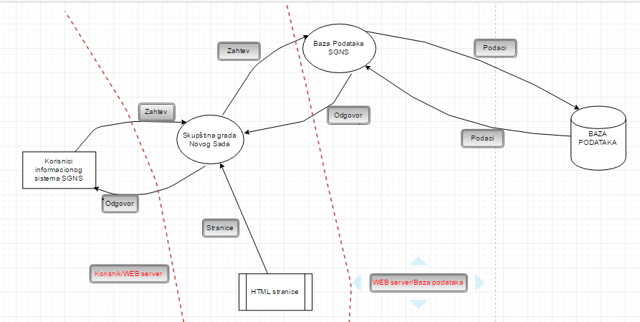
Dekomponovanje aplikacije
6. Data folow dijagram
Data folow dijagram za WEB sajt Informacionog sistem skupštine grada Novog Sada

Slide 14
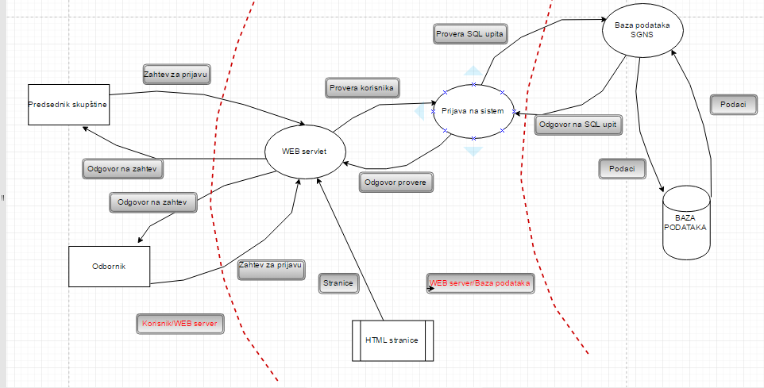
Dekomponovanje aplikacije
6. Data folow dijagram
Data folow dijagram logovanja kosrisnika na sistem Informacionog sistema skupštine grada Novog Sada

Slide 15
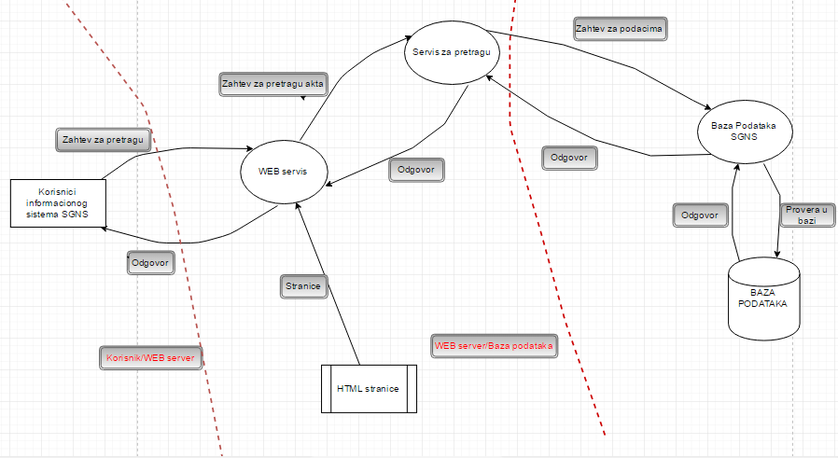
Dekomponovanje aplikacije
6. Data folow dijagram
Data folow dijagram za pretragu u okviru Informacionog sistema skupštine grada Novog Sada

Slide 16
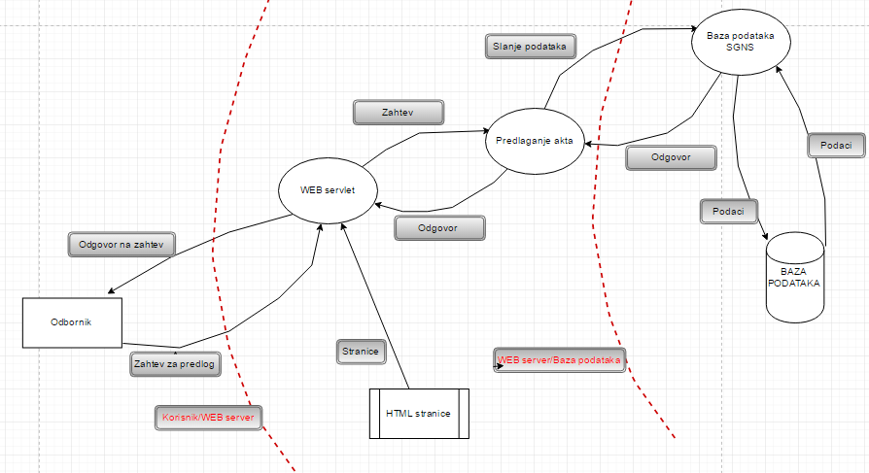
Dekomponovanje aplikacije
6. Data folow dijagram
Data folow dijagram za predlaganje akata/amandmana Informacionog sistema skupštine grada Novog Sada

Slide 17
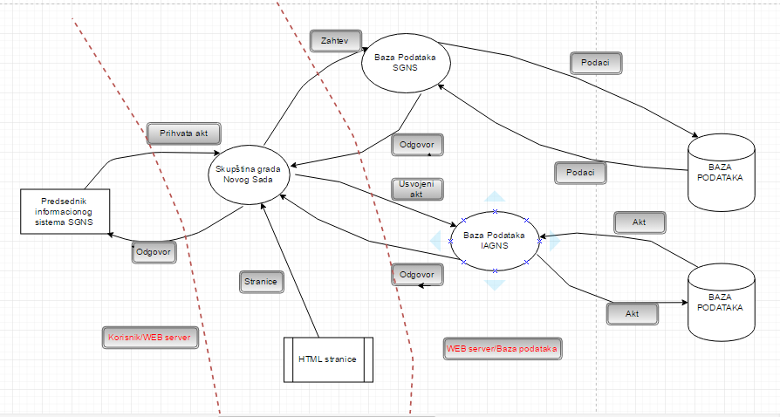
Dekomponovanje aplikacije
6. Data folow dijagram
Data folow dijagram za usvajanje akta(upis u IAGNS) Informacionog sistema skupštine grada Novog Sada

Slide 18
Odredjivanje i rangiranje pretnji
1. Sistem kategorizacije pretnji
Pretnja | Mehanizam | Definicija
Spoofing | Autentifikacija | Napadač se lažno predstavlja kao entitet od poverenja sa namerom da ukrade podatke koji su njemu od značaja. Postoje E-mail, IP i URL spoofing.
Tampering | Integritet | Neautorizovana modifikacija podataka u tranzitu ili u skladištu.
Repudiation | Neporecivost | Mogućnost poricanja aktivnosti. Odnosno nemogućnost dokazivanja da se transakcija izmedju dva entiteta zaista dogodila.
Information disclosure | Poverljivost | Curenje informacija neautorizovanim licima.
Denial of service (DOS) | Dostupnost | Rušenje ili degradacija servisa, usporavanje rada usled preoptrećenja.
Elevation of privilege | Autorizacija | Pribavljanje permisija bez autorizacije.

Slide 19
Odredjivanje i rangiranje pretnji
2. Analiziranje i identifikacija pretnji
1. Spoofing
Primer | 1. Napadač se preko email poruke lažno predstavlja korisiniku i pokušava da dodje do osetljivih podataka korisnika. Napadač šalje link na koji korisnik treba da pristupi i redirektuje ga na maliciozan sajt(poruka obično izgleda dosta uverljivo). Tom prilikom napadač može doći do kredencijala ili nekih drugih poverljivih podataka korisnika.
Odbrana | Najbolji način za zaštitu je pre svega obazrivost korisnika i provera linkova pre odlaska na njih Korišćenje poboljšanih web pretraživača koji donose poboljšanja u oblasti zaštite Upotreba digitalnih potpisa i sertifikata Korišćenje bezbedonosne funkcije za zaštitu sadržaja poruka

Slide 20
Odredjivanje i rangiranje pretnji
2. Analiziranje i identifikacija pretnji
2. Tampering
Primer | 2. Napadač menja akta ili amandmana bez odgovarajuće autorizacije 3. Napadač pristupa bazi i menja podatke o korisniku 4. Napadač presreće slanje podataka, vrši izmenu i šalje izmenjene podatke na čuvanje u bazu 5. Napadač presreće akciju prihvatanja/odbijanja akta/amandmana predsednik skupštine i vrši njegovu izmenu
Odbrana | Podaci koji se čuvaju u bazi podataka trebali bi da budu enkriptovani hashkodovima i digitalno potpisani Tokom tranzita podaci se štite tako što se koriste sigurni end-to-end protokoli kao što su SSL(Secure Sockets Layer) ili TSL(Transport Layer Security) i IPSec (Internet Protocol Security)

Slide 21
Odredjivanje i rangiranje pretnji
2. Analiziranje i identifikacija pretnji
3. Repudiation
Primer | 6. Napadač se lažno predstavi kao odbornik i izvršava akcije dostipne odbornicima( predlaganja ili povlačenje već predloženih akata/amandmana). 7. Napadač se predstavi kao predsednik skupštine i izviršava akcije dostupne predsedniku( prihvatanje aktova/amandmana, unosi nevalidne rezultate glasanja).
Odbrana | Prijavljivanje na sistem mora biti kvalitetno odradjeno, od korisnika se zahteva da šifra ne bude jednostavna( sadrži najmanje 8 karaktera, bar jedan specijalni znak, broj, veliko i malo slovo), a šifre se u skladištu čuvaju hao hashcode. Koristiti proverena rešenja za upravljanje sesijom, i pravilno ih invalidirati.

Slide 22
Odredjivanje i rangiranje pretnji
2. Analiziranje i identifikacija pretnji
4. Information disclosure
Primer | 8. Napadač izazvia „curenje“ podataka i dobija mogućnost njihove zloupotrebe. Napadač popunjava formu sa podacima, i pokušava da prevari interpreter da izvrši neželjene komande i dobije podatke iz baze o aktima/amandmanima/korisnicima, ili obriše sve podatke iz baze.
Odbrana | Izbegavanje direktne upotrebe interpretera Svesti prava koja aplikacija ima nad bazom na samo ona neophodna. Napraviti whitelist input

Slide 23
Odredjivanje i rangiranje pretnji
2. Analiziranje i identifikacija pretnji
5. Denial of service (DOS)
Primer | 9. Mnogo korisnika u isto vreme vrši pretrage i server nije u mogućnosti sve da ih opsluži u tom trenutku, ili napadač koji to radi sa namerom da onesposobi aplikaciju(teško je boriti se protiv dobro organizovanog napada).
Odbrana | Ograničiti broj pretraga u jedinici vremana za svakog korisnika

Slide 24
Odredjivanje i rangiranje pretnji
2. Analiziranje i identifikacija pretnji
6. Elevation of privilege
Primer | 10. Korisniku se prikazuje mogućnost izvršavanja akcija koje ne bi smeo da ima po svojoj ulozi, npr odbornik dobija mogućnost odobravanja akta/amandmana 11. Korisnik dobija mogućnost pristupa informacijama nekog drugog korisnika.
Odbrana | Vrštiti validaciju podataka i na serverskoj i na klijentskoj strani. Prilikom HTTP komunikacije koristiti TSL(Transport Layer Security).

Slide 25
Odredjivanje i rangiranje pretnji
3. Rangiranje pretnji
Rangiranje pretnji se vrši na osnovu DREAD modela. Pod tim se podrazumeva:
Damage – Koliku štetu može da nanese napad?
Reproducibility – Koliko je lako da se ostvari napad?
Explotability – Koliko truda je potrebno da bi se ostvario napad?
Affected users – Koliko korisnika može biti pod uticajem napada?
Discoverability – Koliko lako je uočiti pretnju?
Konačan rezultat pretnje se računa po sledećoj formuli REJTING = (D+R+E+A+D)/5
Svaka kategorija ocenjuje se ocenom od 1 do 10

Slide 26
Odredjivanje i rangiranje pretnji
3. Rangiranje pretnji
Rbr | ID | Opis pretnje | D | R | E | A | D | Ocena
1. | 9. | Mnogo korisnika u isto vreme vrši pretrage i server nije u mogućnosti sve da ih opsluži u tom trenutku, ili napadač koji to radi sa namerom da onesposobi aplikaciju(teško je boriti se protiv dobro organizovanog napada). | 9 | 10 | 9 | 10 | 9 | 9.4
2. | 8. | Napadač izazvia „curenje“ podataka i dobija mogućnost njihove zloupotrebe. Napadač popunjava formu sa podacima, i pokušava da prevari interpreter da izvrši neželjene komande i dobije podatke iz baze o aktima/amandmanima/korisnicima, ili obriše sve podatke iz baze. | 7 | 10 | 10 | 6 | 3 | 7.2
3. | 1. | Napadač se preko email poruke lažno predstavlja korisiniku i pokušava da dodje do osetljivih podataka korisnika. Napadač šalje link na koji korisnik treba da pristupi i redirektuje ga na maliciozan sajt(poruka obično izgleda dosta uverljivo). Tom prilikom napadač može doći do kredencijala ili nekih drugih poverljivih podataka korisnika. | 9 | 7 | 6 | 8 | 7 | 7.4

Slide 27
Odredjivanje i rangiranje pretnji
3. Rangiranje pretnji
Rbr | ID | Opis pretnje | D | R | E | A | D | Ocena
4. | 11. | Korisnik dobija mogućnost pristupa informacijama nekog drugog korisnika. | 7 | 6 | 7 | 5 | 5 | 6.0
5. | 10. | Korisniku se prikazuje mogućnost izvršavanja akcija koje ne bi smeo da ima po svojoj ulozi, npr odbornik dobija mogućnost odobravanja akta/amandmana | 7 | 6 | 7 | 5 | 5 | 6.0
6. | 3. | Napadač pristupa bazi i menja podatke o korisniku | 9 | 1 | 2 | 9 | 6 | 5.4
7. | 2. | Napadač menja akta ili amandmana bez odgovarajuće autorizacije | 8 | 2 | 2 | 7 | 6 | 5.0
8. | 7. | Napadač se predstavi kao predsednik skupštine i izviršava akcije dostupne predsedniku( prihvatanje aktova/amandmana, unosi nevalidne rezultate glasanja). | 7 | 5 | 5 | 1 | 5 | 4.5

Slide 28
Odredjivanje i rangiranje pretnji
3. Rangiranje pretnji
Rbr | ID | Opis pretnje | D | R | E | A | D | Ocena
9. | 6. | Napadač se lažno predstavi kao odbornik i izvršava akcije dostipne odbornicima( predlaganja ili povlačenje već predloženih akata/amandmana). | 7 | 5 | 5 | 1 | 5 | 4.6
10. | 4. | Napadač presreće slanje podataka, vrši izmenu i šalje izmenjene podatke na čuvanje u bazu. | 7 | 2 | 2 | 1 | 2 | 2.8
11. | 5. | Napadač presreće akciju prihvatanja/odbijanja akta/amandmana predsednik skupštine i vrši njegovu izmenu | 7 | 2 | 2 | 1 | 2 | 2.8

Slide 29
Odredjivanje protivmera i umanjenje rizika
1. Identifikacija postojećih protivmera
ID | Opis pretnje | Mehanizmi rešavanja | Nivo rešenosti
1. | Napadač se preko email poruke lažno predstavlja korisiniku i pokušava da dodje do osetljivih podataka korisnika. Napadač šalje link na koji korisnik treba da pristupi i redirektuje ga na maliciozan sajt(poruka obično izgleda dosta uverljivo). Tom prilikom napadač može doći do kredencijala ili nekih drugih poverljivih podataka korisnika. | Upravljanje identitetom zaposlenih Autorizacija i politika lozinki | Delimično rešeno
2. | Napadač menja akta ili amandmana bez odgovarajuće autorizacije. | Validacija vrednosti parametra Provera prava pristupa | Delimično rešeno
3. | Napadač pristupa bazi i menja podatke o korisniku. | Podaci se u bazi cuvaju kao hashkodovi | Rešeno
4. | Napadač presreće slanje podataka, vrši izmenu i šalje izmenjene podatke na čuvanje u bazu. | Tokom tranzita podaci se štite tako što se koriste sigurni end-to-end protokoli kao što su SSLili TSL | Rešeno

Slide 30
Odredjivanje protivmera i umanjenje rizika
1. Identifikacija postojećih protivmera
ID | Opis pretnje | Mehanizmi rešavanja | Nivo rešenosti
5. | Napadač presreće akciju prihvatanja/odbijanja akta/amandmana predsednik skupštine i vrši njegovu izmenu . | Tokom tranzita podaci se štite tako što se koriste sigurni end-to-end protokoli kao što su SSLili TSL | Rešeno
6. | Napadač se lažno predstavi kao odbornik i izvršava akcije dostipne odbornicima( predlaganja ili povlačenje već predloženih akata/amandmana). | Uvodjenje Timestamps mehanizma Digitalni potpisi | Rešeno
7. | Napadač se predstavi kao predsednik skupštine i izviršava akcije dostupne predsedniku( prihvatanje aktova/amandmana, unosi nevalidne rezultate glasanja). | Uvodjenje Timestamps mehanizma Digitalni potpisi | Rešeno
8. | Napadač izazvia „curenje“ podataka i dobija mogućnost njihove zloupotrebe. Napadač popunjava formu sa podacima upita, i pokušava da prevari interpreter da izvrši neželjene komande i dobije podatke iz baze o aktima/amandmanima/korisnicima, ili obriše sve podatke iz baze. | Izbegavanje direktne upotrebe interpretera Svesti prava koja aplikacija ima nad bazom na samo ona neophodna. | Delimično rešeno

Slide 31
Odredjivanje protivmera i umanjenje rizika
1. Identifikacija postojećih protivmera
ID | Opis pretnje | Mehanizmi rešavanja | Nivo rešenosti
9. | Mnogo korisnika u isto vreme vrši pretrage i server nije u mogućnosti sve da ih opsluži u tom trenutku, ili napadač koji to radi sa namerom da onesposobi aplikaciju(teško je boriti se protiv dobro organizovanog napada). | Posle više pretraga u jako kratkom periodu, pretraga se onemogucuje na neko kraće vreme | Delimicno rešeno
10. | Korisniku se prikazuje mogućnost izvršavanja akcija koje ne bi smeo da ima po svojoj ulozi, npr odbornik dobija mogućnost odobravanja akta/amandmana. | Validacija podataka i na serverskoj i na klijentskoj strani. | Rešeno
11. | Korisnik dobija mogućnost pristupa informacijama nekog drugog korisnika. | Validacija podataka i na serverskoj i na klijentskoj strani. | Rešeno

Slide 32
Odredjivanje protivmera i umanjenje rizika
2. Formiranje strategije protivmere
ID | Opis pretnje | Strategija
1. | Napadač se preko email poruke lažno predstavlja korisiniku i pokušava da dodje do osetljivih podataka korisnika. Napadač šalje link na koji korisnik treba da pristupi i redirektuje ga na maliciozan sajt(poruka obično izgleda dosta uverljivo). Tom prilikom napadač može doći do kredencijala ili nekih drugih poverljivih podataka korisnika. | Informisati korisnike o riziku
2. | Napadač menja akta ili amandmana bez odgovarajuće autorizacije. | Postaviti protivmere
3. | Napadač menja akta ili amandmana bez odgovarajuće autorizacije. | Postaviti protivmere
4. | Napadač presreće slanje podataka, vrši izmenu i šalje izmenjene podatke na čuvanje u bazu. | Postaviti protivmere
5. | Napadač presreće akciju prihvatanja/odbijanja akta/amandmana predsednik skupštine i vrši njegovu izmenu . | Postaviti protivmere

Slide 33
Odredjivanje protivmera i umanjenje rizika
2. Formiranje strategije protivmere
ID | Opis pretnje | Strategija
6. | Napadač se lažno predstavi kao odbornik i izvršava akcije dostipne odbornicima( predlaganja ili povlačenje već predloženih akata/amandmana). | Postaviti protivmere
7. | Napadač se predstavi kao predsednik skupštine i izviršava akcije dostupne predsedniku( prihvatanje aktova/amandmana, unosi nevalidne rezultate glasanja). | Postaviti protivmere
8. | Napadač izazvia „curenje“ podataka i dobija mogućnost njihove zloupotrebe. Napadač popunjava formu sa podacima upita, i pokušava da prevari interpreter da izvrši neželjene komande i dobije podatke iz baze o aktima/amandmanima/korisnicima, ili obriše sve podatke iz baze. | Postaviti protivmere
9. | Mnogo korisnika u isto vreme vrši pretrage i server nije u mogućnosti sve da ih opsluži u tom trenutku, ili napadač koji to radi sa namerom da onesposobi aplikaciju(teško je boriti se protiv dobro organizovanog napada). | Prihvatiti rizik

Slide 34
Odredjivanje protivmera i umanjenje rizika
2. Formiranje strategije protivmere
ID | Opis pretnje | Strategija
10. | Korisniku se prikazuje mogućnost izvršavanja akcija koje ne bi smeo da ima po svojoj ulozi, npr odbornik dobija mogućnost odobravanja akta/amandmana. | Postaviti protivmere
11. | Korisnik dobija mogućnost pristupa informacijama nekog drugog korisnika. | Postaviti protivmere

